Slide 1
La Revolución
Cuántica

Slide 2
La Revolución
Cuántica
Francisco Soto Eguibar
Grupo de Óptica Cuántica
Coordinación de Óptica
Instituto Nacional de Astrofísica, Óptica y Electrónica
INAOE

Slide 3
La Mecánica Cuántica
1900-1928
La mayor aventura del pensamiento de la historia de la humanidad

Slide 4
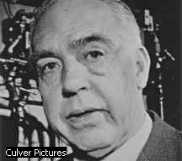
El átomo de Bohr (1913)

Slide 5
El átomo de Bohr (1913)

Slide 6
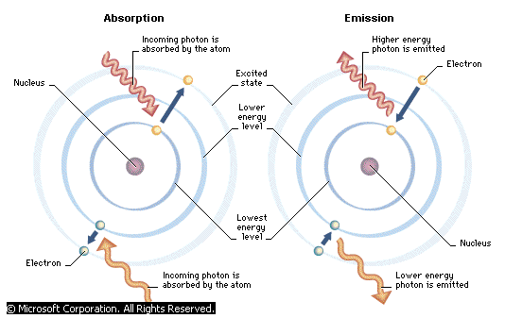
El átomo de Bohr (1913)

Slide 7
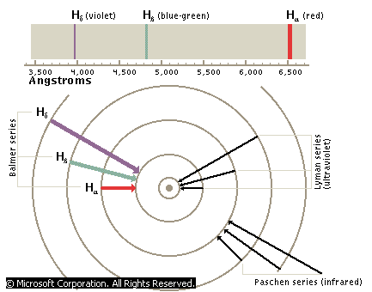
El átomo de Bohr (1913)

Slide 8
Problemas del átomo de Bohr
No da la intensidad de las líneas espectrales
Solo sirve para el átomo de hidrógeno
Era un juego de ingenio, intuición y adivinanza (1913-1924)

Slide 9
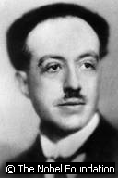
La hipótesis de de Broglie (1923)
Louis-Victor-Pierre-Raymond,
séptimo duque de de Broglie

Slide 10
La hipótesis de de Broglie (1923)
Si las ondas electromagnéticas resultaron ser también partículas, ¿por qué no ha de suceder una cosa similar con la materia?

Slide 11
La hipótesis de de Broglie (1923)

Slide 12
La hipótesis de de Broglie (1923)

Slide 13
La onda de de Broglie

Slide 14
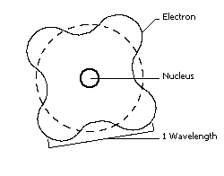
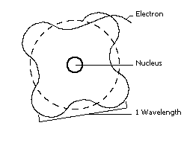
La hipótesis de de Broglie
y los estados estacionarios
del átomo de Bohr

Slide 15
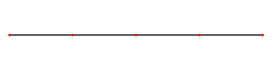
El electrón está estacionario alrededor del núcleo

Slide 16
¿dónde andamos?
¿cómo están las cosas?
Recapitulemos…

Slide 17
Átomo de Rutherford (1911)
Átomo de Bohr (1913)
La mecánica cuántica de Bohr
(1913-1924)
Hipótesis de de Broglie
(1923)

Slide 18
Las cosas estaban maduras,
y la fruta cayó, ó más bien
las frutas cayeron….

Slide 19
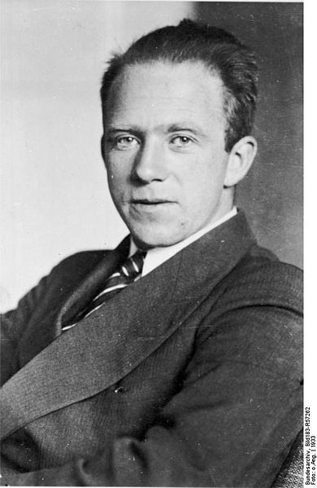
Werner Heisenberg

Slide 20
Los observables
Hay que abandonar de la descripción todas las variables dinámicas irrelevantes.
Es necesario crear una teoría en la que sólo aparezcan las cantidades físicas que son observables.

Slide 21
Werner Heisenberg y su alergia
El 7 de junio de 1925…

Slide 22
Cantidades que NO conmutan

Slide 23
En la Física Clásica,
las variables dinámicas conmutan

Slide 24
En la Física Clásica,
las variables dinámicas conmutan

Slide 25
…y nació la
Mecánica
Matricial

Slide 26
Multiplicación de matrices

Slide 27
La Mecánica Matricial
Heisenberg, Born y Jordan resolvieron integra y limpiamente el problema del átomo de hidrógeno y algunos otros problemas.
Los resultados son perfectamente correctos
La teoría se basa únicamente en observables
Desaparece la imagen de partícula y de onda.
Desaparece la idea de trayectorias (órbitas).

Slide 28
Las cosas estaban maduras,
y la fruta cayó, ó más bien
las frutas cayeron….

Slide 29
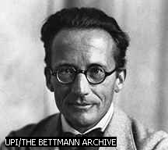
La ecuación de Schrödinger

Slide 30
La ecuación de Schrödinger

Slide 31
… la
Mecánica
Ondulatoria

Slide 32
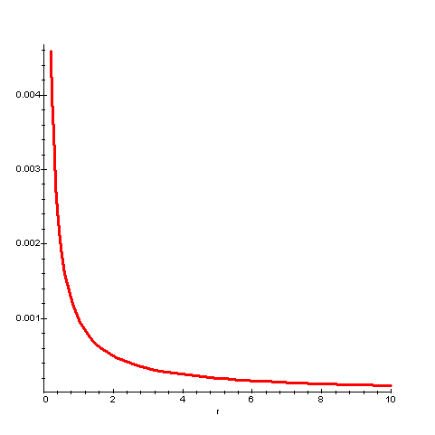
El átomo de hidrógeno

Slide 33
Las funciones de onda del átomo de hidrógeno

Slide 34
La ecuación de Schrödinger para el átomo de hidrógeno
Se encuentra que las energías están cuantizadas, de acuerdo a lo medido
Sólo ciertas orbitas son las permitidas, aunque los electrones se reparten en una especie de nube “alrededor de dichas” orbitas
La energía sólo puede ser basorbida y emtida por paquetes que coinciden con las líneas espectrales observadas

Slide 35
La ecuación de Schrödinger

Slide 36
El espectro del hidrógeno
¿Y la intensidad de la líneas?
  La teoría de Schrödinger calcula la intensidad de manera correcta utilizando la probabilidad de transición entre los diferentes estados
Se calcula también la vida media de los estados excitados

Slide 37
Átomo de Rutherford (1911)
Átomo de Bohr (1913)
Mecánica matricial (1924)
Heisenberg
Born, Jordan y Pauli
Hipótesis de de Broglie (1923)
Mecánica ondulatoria (1925)
Schrödinger

Slide 38
Mecánica matricial.
Heiseberg.
Born, Jordan, Pauli
Mecánica ondulatoria.
Schrödinger
Schrödinger 1926

Slide 39
Dirac 1928
Mecánica matricial
Heisenberg
Born, Jordan, Pauli
1925
Mecánica ondulatoria
Schrödinger
1926
Formulación general de la
Mecánica Cuántica
Dirac creo la formulación general de la
MECÁNICA CUÁNTICA

Slide 40
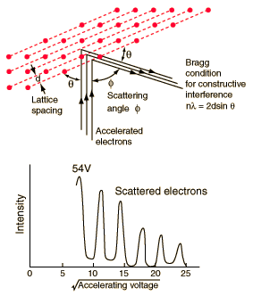

Experimento de Davisson y Germer
(1927)
Difracción de electrones

Slide 41
¿Y la materia qué es, onda o partícula?
La materia es onda y partícula
En unos fenómenos se manifiesta como onda y en otros como partículas. “Ella decide”

Slide 42
La ecuación de Schrödinger
Funciona “a todo dar”. Con las versiones relativistas, se explica perfectamente la estructura de los átomos. Se calculan las energías de los niveles, las líneas espectrales, sus intensidades, reglas de transición, etc., pero ….

Slide 43
¿Resolver un problema en la Mecánica Clásica?

Slide 44
La ecuación de Schrödinger

Slide 45
¿Qué es Ψ?

Slide 46
Max Born (1926)

Slide 47
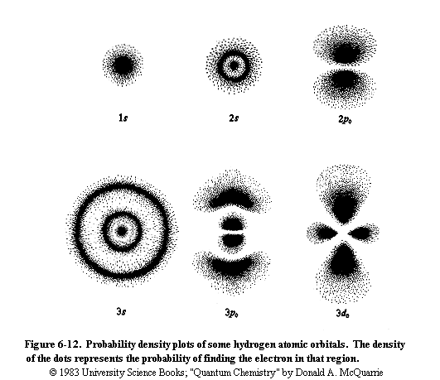
El átomo de hidrógeno

Slide 48
¡La Mecánica Cuántica
nos da sólo probabilidades
de los eventos!

Slide 49
Partícula en una caja
Clásicamente es imposible que la pelota se salga de la caja

Slide 50
Partícula en una caja
Cuánticamente la probabilidad de encontrar a la pelota fuera de la caja es diferente de cero

Slide 51
Barrera de potencial
Cerrito
Canica

Slide 52
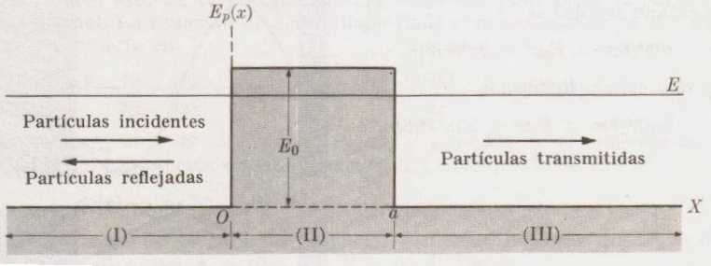
Barrera de potencial

Slide 53
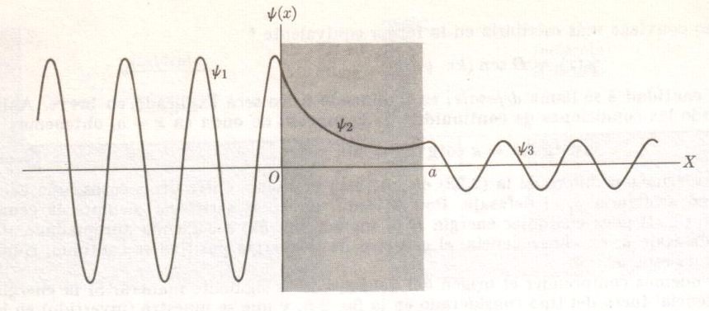
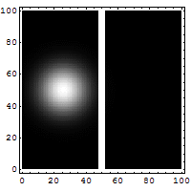
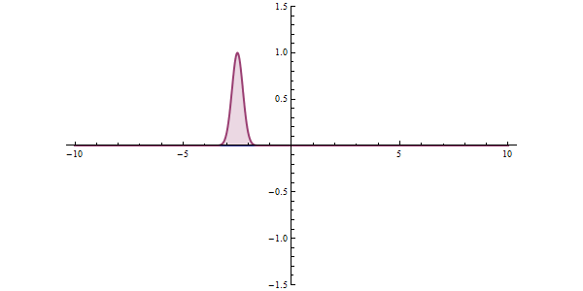
Barrera de potencial

Slide 54
El efecto túnel

Slide 55
El efecto túnel

Slide 56
Consecuencias del efecto tunel y similares
Las reacciones nucleares
La desintegración radiactiva
La conductividad

Slide 57
Aplicaciones del efecto tunel y similares
La física del estado sólido
Semiconductores
Diodo de efecto túnel
Transistores
Materiales nuevos
El microscopio de barrido de efecto túnel

Slide 58
Desintegración radiactiva
La vida media del C¹⁴ es de 5730 años
La probabilidad de que un átomo de C¹⁴ decaiga en 5730 años es de ½
¿Cómo sabe o cómo decide el átomo cuando decaer?

Slide 59
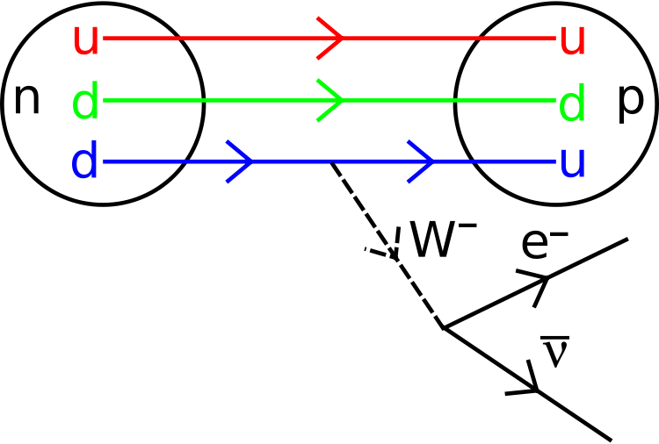
Desintegración radiactiva

Slide 60
Desintegración radiactiva

Slide 61
Desintegración radiactiva
Un átomo particular de C¹⁴ puede decaer en 10 segundos o en diez mil años, como se le de la gana
Einstein: “…Él no tira los dados.”

Slide 62
Desintegración radiactiva
La vida media del U²³⁵ es de 704 millones de años
La probabilidad de que un átomo de U235 decaiga en 704 millones de años es de ½
¿Cómo sabe o cómo decide el átomo decaer?

Slide 63
Segun la Mecánica Cuántica, el mundo no
sólo no es determinista, sino que es acausal
“Parecería como que Dios sí juega a los dados”

